Slide 1
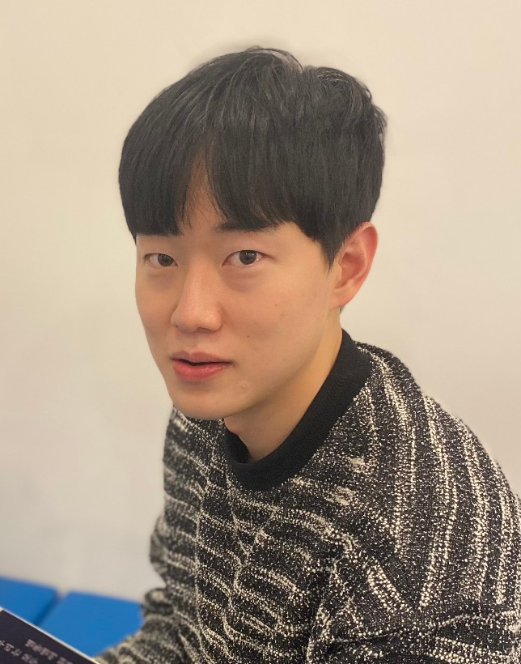
현 재 : 석사과정
관심분야 : Large Language Models, PEFT
Multi Modal
Natural Language Processing
E-mail : jiyeol0078@gmail.com
홈페이지: https://heygeronimo.tistory.com
성명 : 박지열

